Slide 1
Отчет ГКУ филиал «ДТК-центр чтения» НБ РС (Я)
Период январь-декабрь 2023

Slide 2
Документы, регламентирующие работу детской библиотеки
Федеральный закон «О библиотечном деле» от 29 декабря 1994 г. № 78-ФЗ (с изменениями и дополнениями).
Федеральный закон от 27 июля 2006 г. № 152-ФЗ «О персональных данных» (с изменениями и дополнениями).
Федеральный закон «Об информации, информационных технологиях и защите информации» от 27 июля 2006 № 149-ФЗ (с изменениями и дополнениями).
Федеральный закон от 29 декабря 2012 г. № 273-ФЗ «Об образовании в Российской Федерации» (с изменениями и дополнениями).
Федеральный закон «Об общих принципах организации местного самоуправления в Российской Федерации» от 6 октября 2003 г. № 131-ФЗ.
Федеральный закон Российской Федерации от 29 декабря 2010 г. N 436-ФЗ «О защите детей от информации, причиняющей вред их здоровью и развитию» (с изменениями и дополнениями).
Федеральный закон «Об основных гарантиях прав ребенка в Российской Федерации» от 24 июля 1998 г. (в ред. Федеральных законов от 20.07.2000 № 103-ФЗ, от 22.08.2004 № 122-ФЗ, от 21.12.2004 № 170-ФЗ).
Закон Республики Саха (Якутия) от 21 июля 1994 г. ЗN 27-I «О библиотечном деле»
Закон Республики Саха (Якутия) от 18 февраля 1999 ЗN 75-II «Об обязательном экземпляре документов»
Распоряжение от 6 июля 2022 г. №586-р «О стратегии развития библиотечного дела в Республике Саха (Якутия) на период до 2032 года»
Распоряжение от 2 декабря 2022 г. №1143-р «О плане мероприятий по реализации Стратегии развития библиотечного дела в Республике Саха (Якутия) на период до 2032»

Slide 3
Информация о персонале филиала
 | Кол-во шт. ед. | Кол-во сотрудников | Стаж 0-3 лет | Стаж От 3 до 10 лет | Стаж Свыше 10 лет | Возраст До 30 лет | Возраст от 30 до 55 лет | Возраст Свыше 55 лет | Имеют библиотечное образование
дтк | 30,5 | 32 | 12 | 5 | 15 | 7 | 17 | 8 | 16

Slide 4
Структура филиала
ЦКБИО
Центр комплексного библиотечно-информационного обслуживания
ДТК
Детская точка кипения
ГКУ Филиал «ДТК-Центр чтения НБ РС (Я)»
ДКОЦ
Детский культурно-образовательный центр
ОДЦР
Отдел детских цифровых ресурсов

Slide 5
Показатели государственного задания по филиалу
 | 2022 факт | 2023 план | 2023 факт
Количество читателей (ДТК) | 11753 | 11753 | 11760
Книговыдача (ДТК) | 58499 | 67462 | 46669
Книговыдача ВСО | 68980 | 61736 | 82770
Посещение (ДТК) | 22888 | 24207 | 27058
Посещение (ВСО) | 46457 | 62898 | 53268
Удаленно на сайте | 35295 | 20405 | 27357
Выставки | 96 | 92 | 96
Презентации | 7 | 7 | 7
Конкурсы | 12 | 8 | 10

Slide 6
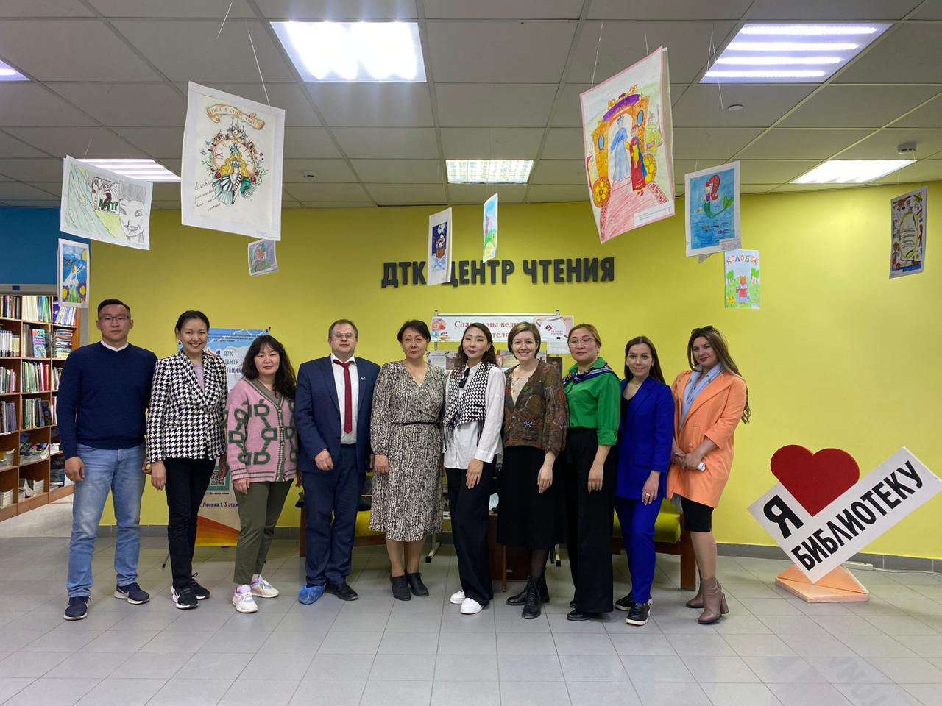
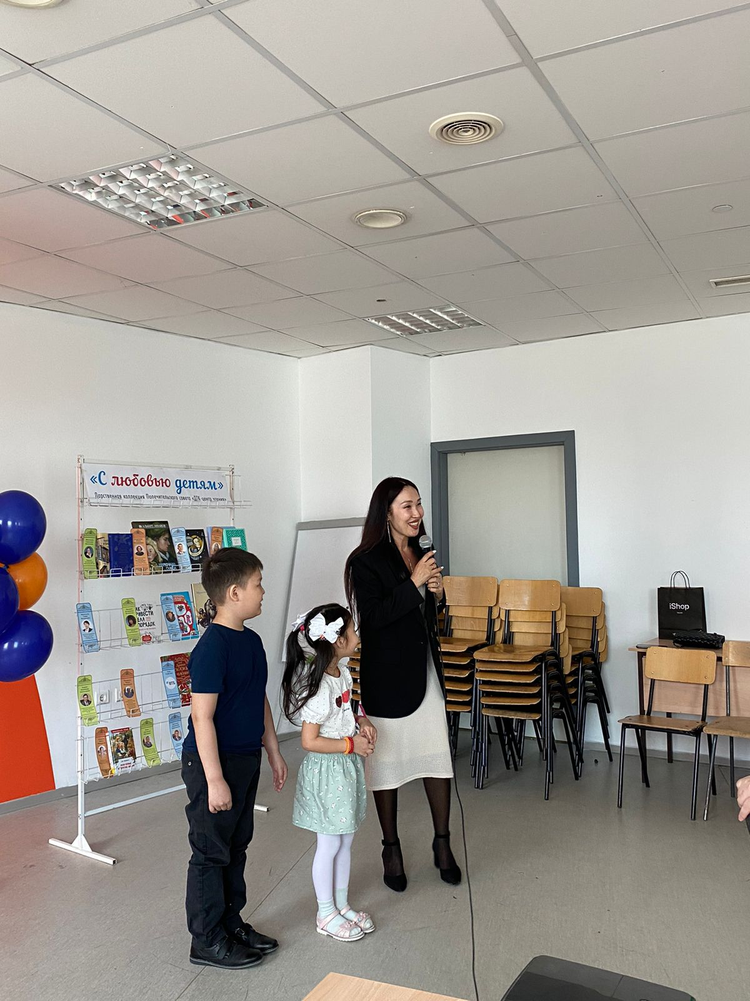
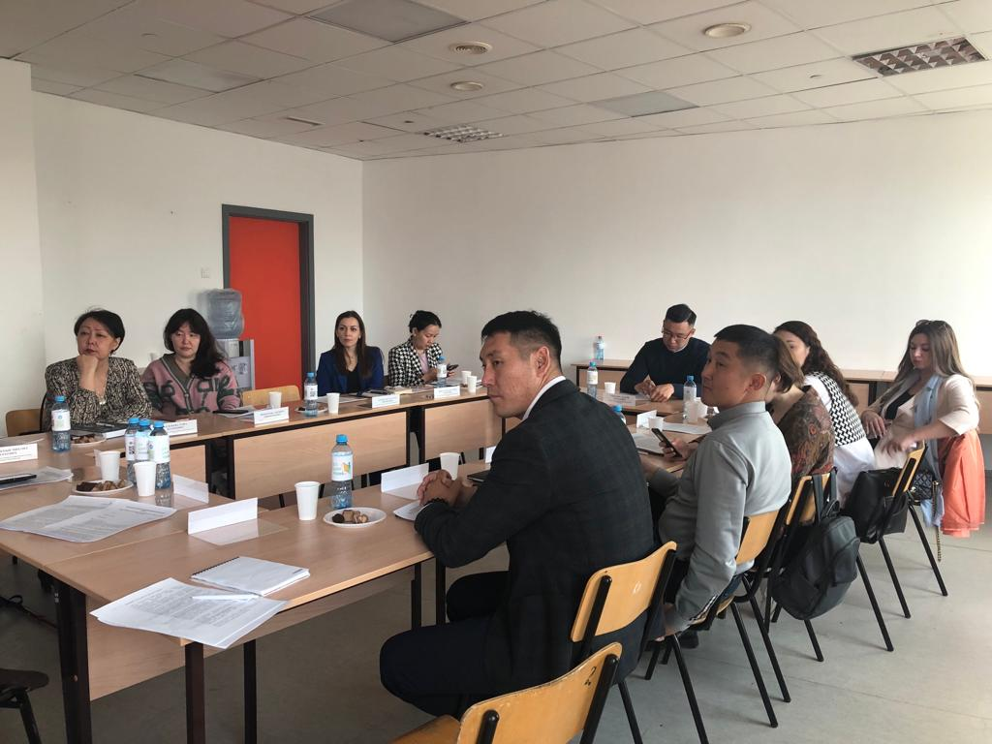
Попечительский Совет
В преддверии общероссийского Дня библиотек 24 мая состоялось первое заседание Попечительского совета филиала Национальной библиотеки Республики Саха (Якутия) «ДТК – центр чтения». В состав Попечительского совета вошли 16 человек, представляющих различные сферы деятельности: государственную службу, институты развития, общественные организации, бизнес и медиа.
Цель создания Попечительского совета «ДТК – центр чтения» это продвижение чтения среди детей и подростков, всесторонняя поддержка деятельности детской библиотеки, вовлеченность общественных и государственных учреждений.
Итоги:
Акция «Книжная полка Попечителей»
Акция «Книжное приданое»
Благотворительный сбор «Библиотека возможностей»
Инклюзивный детский театр при ДТК «Маленький принц»
Освещение мероприятий библиотеки на НВК «Саха»

Slide 7
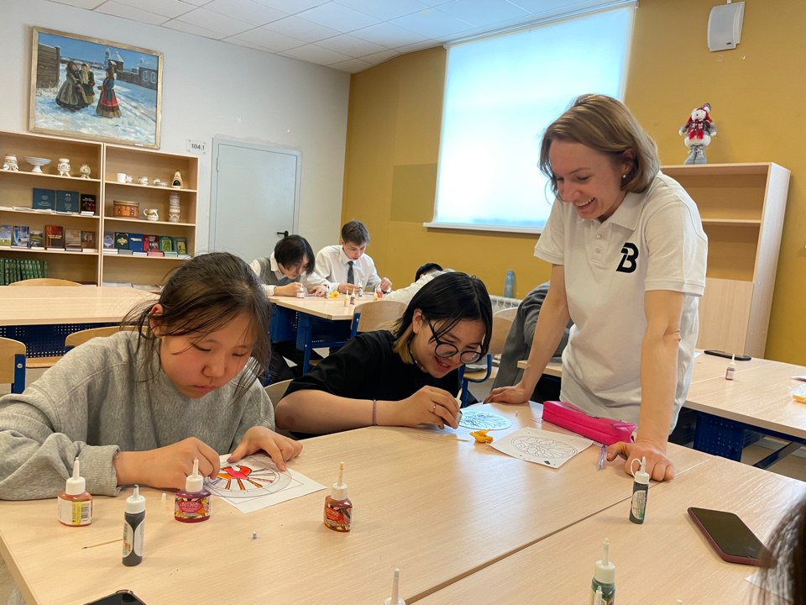
Библиотека возможностей
Запуск благотоврительного сбора 25 сентября, окончание 25 декабря.
Сумма: 150 000 рублей
Собрано: 155 000 рублей
В Библиотеках возможностей сформирован «золотой фонд» - банк развивающих методик и материалов, оборудованы игровые зоны. Дежурный специалист библиотеки поможет родителям быстро сориентироваться в многообразии методик и пособий для детей с ограниченными возможностями здоровья, детей-инвалидов, подберут необходимую литературу и научат правилам использования.

Slide 8
Научно-методическая работа
 | Наименование | Даты
1 | Республиканский методический семинар для детских библиотек: «Чтение детей и подростков в эпоху гаджетов: вызовы и ответы» | 13-17 марта
2 | Методический семинар для сотрудников ДТК по детскому чтению (Неустроева А.Б.) | 24 ноября
3 | Научные исследования по детскому чтению, работе детских библиотек (совместно с НИИ чтения) | В течение года
4 | Стратегическая сессия ДТК по продвижению семейного чтения | 14 декабря
5 | Стратегическая сессия «Чтение в цифровую эпоху: традиционные практики, новые возможности» (Движение первых) | 21-22 ноября

Slide 9
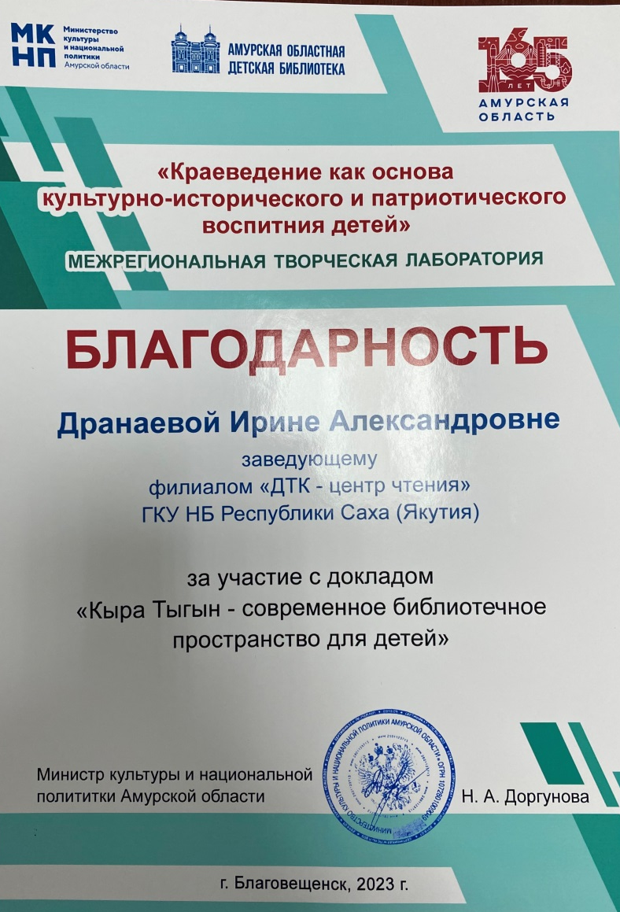
Конференции 2023

Slide 10
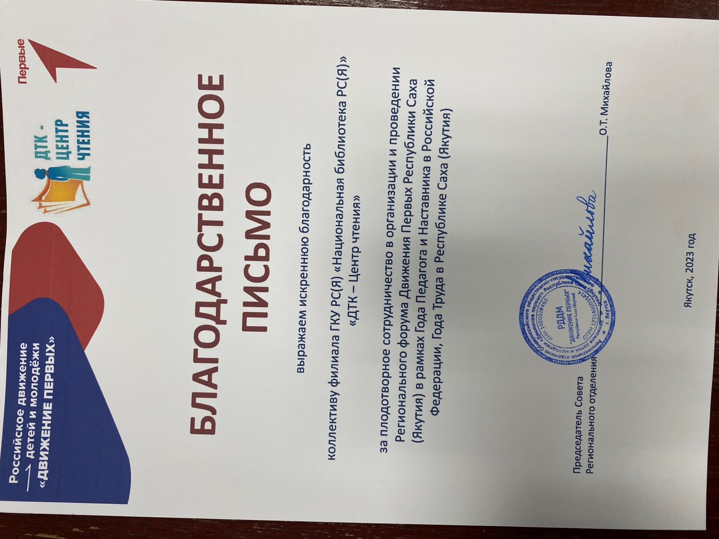

Slide 11
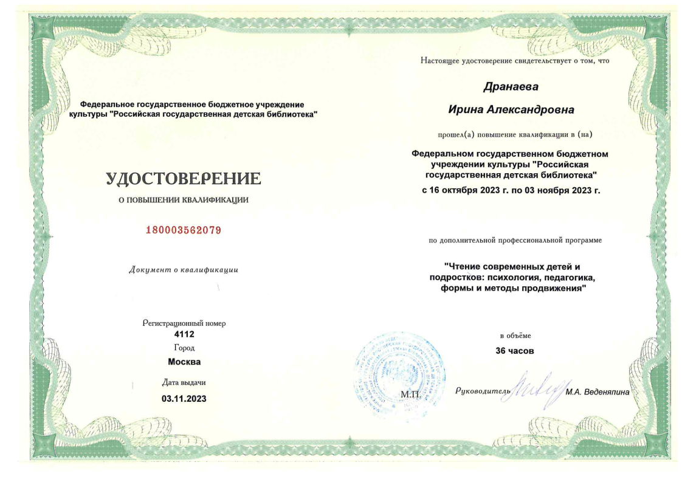
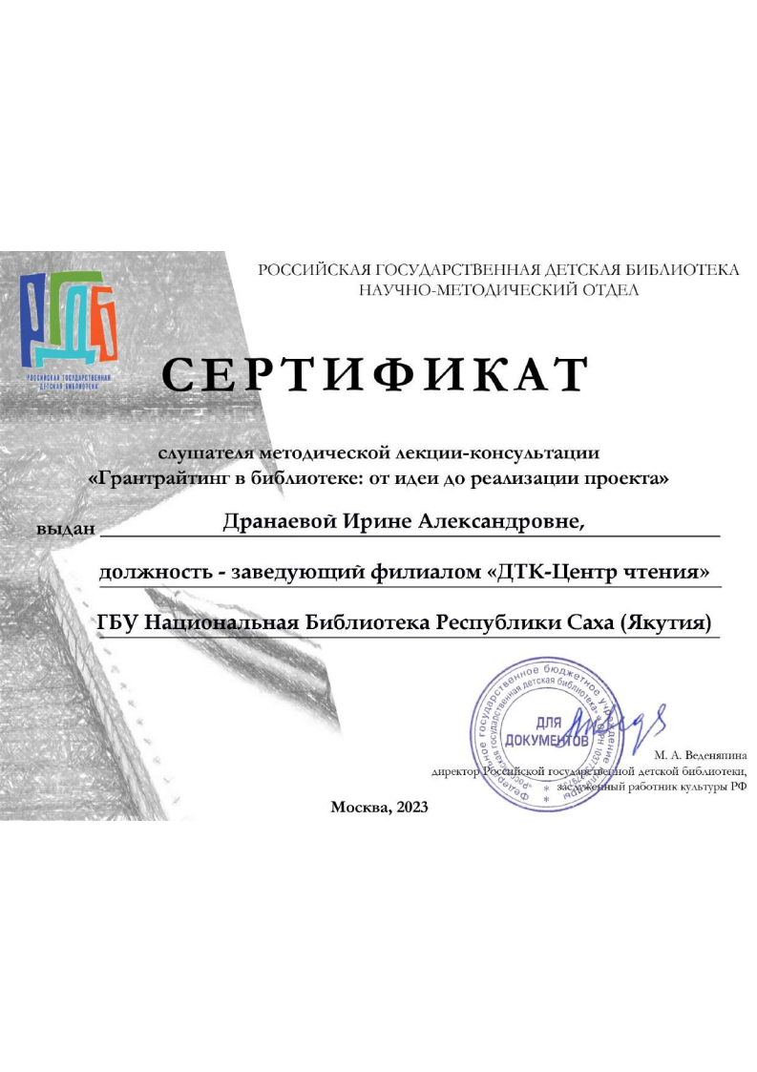
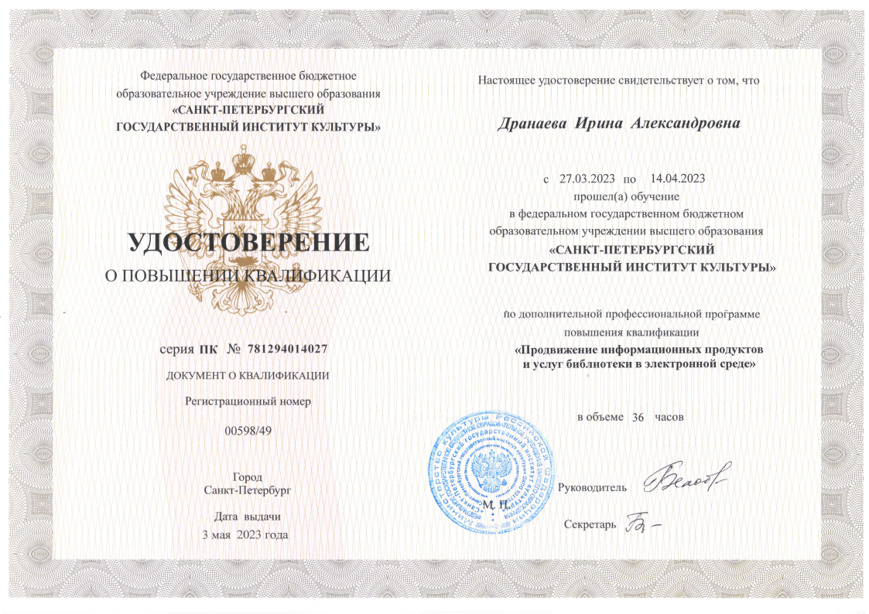

Slide 12
Гранты
Совместный проект филиала Национальной библиотеки Якутии «ДТК – центр чтения» и Централизованной библиотечной системы ГО «город Якутск» выиграл грант Президентского фонда культурных инициатив

Slide 13
